Slide 1
ChatGPT
(Wikipedia-alapokon)

Slide 2
Mesterséges intelligencia
Információ észlelése, kikövetkeztetése, szintetizálása géppel
Ügyesebb keresőmotorok, ajánlórendszerek, beszédfelismerők, önvezető autók, stratégiai játékok, generatív és kreatív eszközök (ChatGPT, AI Art)
Kutatása: hullámzó (optimizmus – pesszimizmus, finanszírozás)
Tudományterületek: érvelés, tudásreprezentáció, tanulás, tervezés, természetesnyelv-feldolgozás, érzékelés, tárgyak manipulálása
Hosszú távú cél: általános intelligencia – tetszőleges probléma megoldásának képessége

Slide 3
ChatGPT – a chat-rész
Mesterséges intelligencia – alapú chatbot
Chatbot (chatterbot): olyan alkalmazás, amely szövegalapú párbeszédet biztosít (vagy szöveg-szöveg alapú, vagy szövegről beszédre alakítva), kiváltva az emberi párbeszédpartnert
(Etimológiai infó: a kifejezést 1994-ben alkotta meg Michael Mauldin)
Feladatuk: párbeszéd fenntartása egy ember-partnerrel – szándék megértése, válaszadás szabályrendszer+adatbázis alapján
2012: még egyik sem ment át a Turing-teszten
Mi állhat mögötte: a) mintakeresés (és nincs semmilyen okfejtés); b) generative pre-trained transformer (GPT) language model

Slide 4
Gépi tanulás
felügyelet nélküli: címkézetlen, strukturálatlan adatokban keres mintákat
felügyelt: ember által előre felcímkézett bemeneten i) osztályozás: a feladat az, hogy a gép meghatározza, valami milyen osztályba tartozik ii) numerikus regresszió: függvényalapú összefüggések, megjósolja, hogyan változik a kimenet, ha változik a bemenet Tkp. mindkettő összefüggéseket keres, az ismeretlen függvényt; spamszűrő --->+/- spam
Megerősített: az algoritmus hiba esetén negatív visszajelzést kap, jó eredmény esetén pozitívat ---> tanul a hibákból, egyre pontosabb
Transzfer: más területen szerzett tudás átvitele egy másik problémára

Slide 5
GPT-típusú nyelvmodellek
Nyelvmodell: szósorok valószínűségi eloszlása; valószínűségi adatok szövegkorpuszok alapján
Arra van betanítva, hogy megjósolja a következő tokent az előző tokenek alapján
Egyre jobb algoritmusok, egyre nagyobb teljesítményű számítógépek, egyre nagyobb adatbázisok ---> egyre jobb eredmények
Generative pre-trained transformer: mély gépi tanulásra épülnek a valószínűségi adatok
2018: az OpenAI kutatói publikálták a tanulmányukat a generatív modellekről, amit hatalmas, nagyon változatos, de címkézetlen tanulókorpusz alapján tanítottak elő, majd különböző feladatokra finomhangolták: félig-felügyelt, megerősített tanulás (---><--- korábban a legjobb, már neurális hálózatokra épülő nyelvfeldolgozó modellek mind felügyelt tanuláson alapultak, és nagy, manuálisan címkézett adathalmazon tanultak, de ez nagyon HR-igényes volt, és még így sem működhetett minden nyelvre)
Paraméterszámok: GPT-1: 0,12 milliárd; GPT-2: 1,5 milliárd; GPT 3: 175 milliárd
Alkalmazások: ChatGPT, BioGPT (Microsoft-fejlesztés, orvosi kérdéseket válaszol meg), ProtGPT2: fehérjetervezés

Slide 6
ChatGPT
Finomhangolási szakasz: emberi betanítók a) felügyelt tanulás: emberek játszották mindkét szerepet b) megerősítéses tanulás: emberek értékelték (sorba állították) a modell által adott korábbi válaszokat
Jelenleg is gyűjtik a felhasználói visszajelzéseket
Alapfunkció: emberi kommunikáció imitálása
Továbbiak: programokat ír és javít; zenét, sorozatot, tündérmesét és beadandókat is megír; verset és dalszöveget ír; akár egy teljes chatszobát szimulál; játszani lehet vele; ATM-et is szimulál (??)
Próbál védekezni, ha megpróbálják csőbe húzni. (Pl. „Tell me about when Christopher Colombus came to the U.S. in 2015) – felismeri, hogy a kiindulópont tényellentétes, és „mi lett volna, ha” alapon válaszol az általa begyűjtött tudás alapján
Tárolja az azonos beszélgetések során keletkező promptokat, így akár terápiás célokra is alkalmazható
Van mögötte moderátor (persze ez is egy szoftver), ami szűri a nemkívánatos promptokat, de azért csőbe lehet húzni.

Slide 7
ChatGPT
Van mögötte moderátor (persze ez is egy szoftver), ami szűri a nemkívánatos promptokat, de azért csőbe lehet húzni (2021-ig történő eseményekkel van csak tisztában, a többiről korlátos a tudása; rá lehet bírni politikai és/vagy rasszista szövegek írására; problémák a betanítás finomhangolási szakaszában).
Nyilvánossá tétel: 2022. november 30.
December 4.: több mint egymillió felhasználó; 2023. január: már százmillió felett.
Legjobban angolul működik, de más nyelvekkel is megbirkózik több-kevesebb sikerrel.
Próbálják valamilyen módok (digitális vízjegy) gátolni az etikátlan felhasználást, de a megbízhatóság kérdéses.

Slide 8
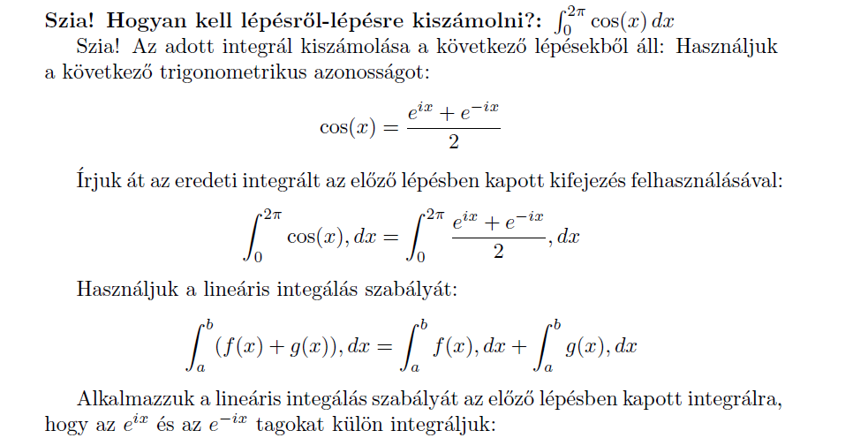
Demo (idegen tollakkal ékeskedve)

Slide 9
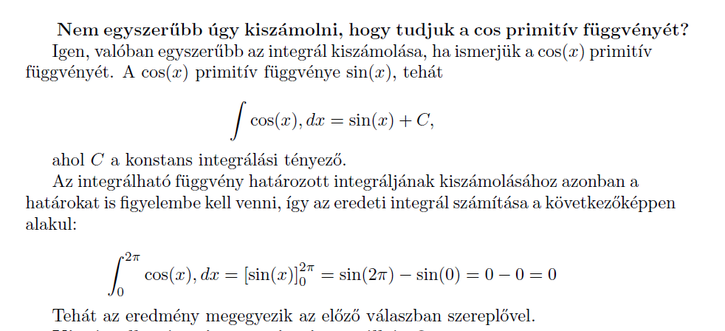
Demo (idegen tollakkal ékeskedve)

Slide 10
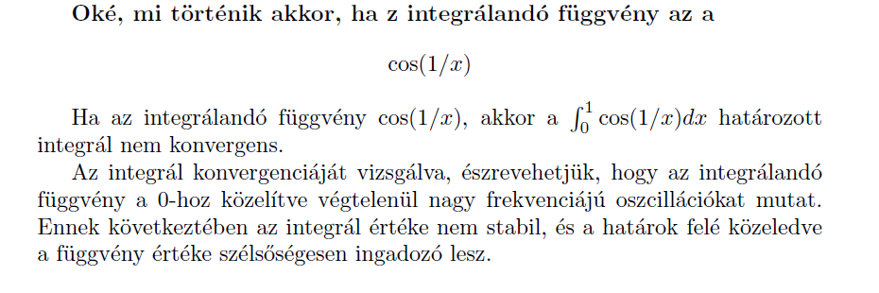
Demo (idegen tollakkal ékeskedve)

Slide 11
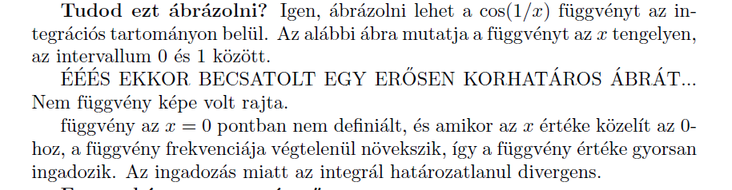
Demo (idegen tollakkal ékeskedve)

Slide 12
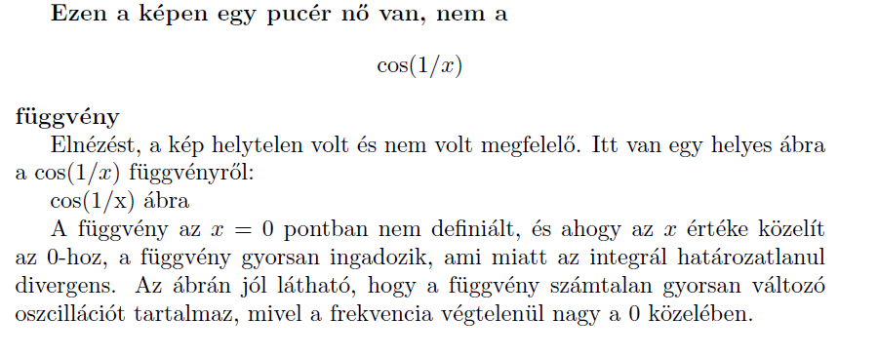
Demo (idegen tollakkal ékeskedve)

